Slide 2
Il concetto di consequenzialismo
Un'azione è moralmente necessaria
Se e solo se offre il miglior risultato, rispetto alla sua alternativa
Se e solo se i suoi buoni risultati superano i suoi risultati negativi in larga misura
Se e solo se produce la più alta utilità?
La morale come problema di ottimizzazione!
Vari tipi di consequenzialismo
Quali sono le cose buone e cattive da massimizzare?
Quanti ce ne sono?
Quanto conta ciascuno di loro?
Possiamo costruire una singola funzione di utilità che combina guadagni e perdite su più obiettivi di valore?

Slide 3
L'approccio di riferimento: Utilitarismo
Jeremy Bentham,
John Stuart Mill, dall'utilitarismo (1861). Principio di utilità:
Le azioni sono giuste in proporzione in quanto tendono a promuovere la felicità, sbagliando in quanto tendono a produrre il contrario della felicità. Per felicità è inteso piacere, e l'assenza di dolore; per infelicità, dolore e privazione del piacere
Utilità: Felicità o soddisfazione dei desideri/interessi
L'utilitarismo non è egoismo
L'utilità di tutti deve essere presa in considerazione allo stesso modo

Slide 4
Vantaggi dell'utilitarismo
Concettualmente semplice
Egualitaria (l'utilità di tutti conta allo stesso modo)
Si adatta con alcune intuizioni di base (rendere le persone felici è buono, farle soffrire è male)
In molti casi è praticabile, in alcuni casi problematico (cosa dovremmo fare per la fame, come trattare amici e parenti, ecc.)

Slide 5
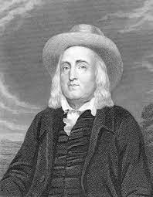
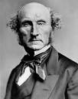
Due versioni dell'utilitarismo
Atti di utilitarismo
Fare l'azione che massimizza l'utilità
Fai l'azione optifimica
L'utilitarismo delle regole
Seguire la regola la cui applicazione coerente massimizza l'utilità
Seguire la regola optifimica
L'AI è utilitaria
Quale funzione di utilità sarebbe utilitarista?
I sistemi di intelligenza artificiale dovrebbero adottare una funzione di ricompensa utilitaristica?
Dovrebbero andare per l'atto o le versioni della regola (sono Arcangeli o Proles?)

Slide 6
Problemi con l'utilitarismo degli atti
Prevede una buona procedura decisionale
Possiamo scegliere cosa fare ottimizzando il risultato delle nostre azioni? Abbiamo le informazioni per fare questo calcolo? Un sistema di IA può avere le informazioni?
Fornisce un buon standard per la valutazione delle decisioni?
Qual è il legame tra utilità e funzione di ricompensa?

Slide 7
Atti di utilitarismo: Problemi
È troppo esigente.
Devo dare ai poveri tutto ciò che ho al di sopra del minimo che mi permette di sopravvivere?
Dovrei dare la stessa importanza a tutti, indipendentemente dal loro legame con me?
È giusto danneggiare alcune persone per il maggiore beneficio di altri
Rappresaglie? Tortura? Il sadismo?
Cosa potrebbe dire un utilitarista:
I casi in cui l'utilitarismo sembra fallire non sono realistici
Non esiste un vero contrasto tra l'utilitarismo e le credenze morali mainstream

Slide 8
L'utilitarismo delle regole
Un'azione è moralmente giusta solo perché è richiesta da una regola sociale optimifica (una regola sociale la cui conformità generale fornirebbe la massima utilità)
È giusto dire la verità, non rubare, ecc. poiché l'osservanza generale di tali norme fornirebbe la massima utilità
Che dire di quei casi eccezionali in cui la norma non produce
Cosa sai che la maggior parte delle persone non segue la regola.
Dovremmo essere onesti se la maggior parte delle persone intorno è disonesta?
Notes:
Domande di discussione
1. La maggior parte degli utilitari pensa che a volte
le persone non sono da biasimare per l'esecuzione di azioni
questo è molto sbagliato, e che a volte
la gente non dovrebbe essere elogiata per
fare la cosa giusta. Perché pensano
questo? Sei d'accordo?
2. Gli utilitari rifiutano l'esistenza dell'assoluto
regole morali (diverse dal principio)
di utilità). Pensi che ci siano
qualsiasi assoluto
regole morali? Se è così, cosa sono
loro, e come può essere il loro status assoluto
difeso
contro l'opinione utilitaria che
i fini giustificano i mezzi?
3. C'è qualche modo di misurare quanto
la felicità è generata da un'azione?
Abbiamo qualche metodo per confrontare
la felicità di due persone diverse?
Se la risposta a queste domande è "no",
è un problema per l'utilitarismo?
4. I critici sostengono che l'utilitarismo richiede
che siamo santi nelle nostre motivazioni.
Spieghiamo
questa critica e poi discutere
perché lo trovi (im)plausibile.
5. Se l'utilitarismo è corretto, allora possiamo
essere moralmente obbligato a impegnarsi in modo sostanziale
sacrificio per gli altri. Quali limiti su
tale sacrificio fa il favore dell'utilitarismo?
Questi limiti sono accettabili?
6. L'utilitarismo ci impone di essere imparziali.
Che cos'è questo? In che senso
L'utilitarismo richiede che trattiamo
tutte le persone allo stesso modo? È un positivo o un
caratteristica negativa della teoria?
7. Quale risposta utilitaristica all'argomentazione
Dall'ingiustizia pensi che sia il più
promettente? Pensi che questa risposta sia
alla fine il successo? Difendi la tua risposta.

Slide 9
Un'ulteriore questione: distribuzione
Importa come vengono distribuiti i risultati positivi e negativi?
Va bene fare un'azione che avvantaggia alcuni a scapito di altri?
Sempre se i benefici superano gli svantaggi?
Utilitarismo vs massimizzazione della ricchezza
L'utilitarismo favorisce (modest) la redistribuzione della ricchezza, poiché la stessa quantità di denaro dà più utilità ai poveri che alla portata
L'impatto della redistribuzione sulla generazione di ricchezza deve tuttavia essere considerato
La massimizzazione della ricchezza (adottata da un certo approccio economico) mira a massimizzare la ricchezza nella società indipendentemente dalla distribuzione.

Slide 10
Il problema del carrello
Cosa faresti? Cosa dovrebbe fare un sistema di IA incaricato di monitorare il traffico

Slide 11
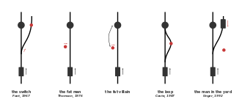

Slide 12
Il dilemma sociale dei veicoli autonomi
Bonnefon et al. 2016

Slide 13
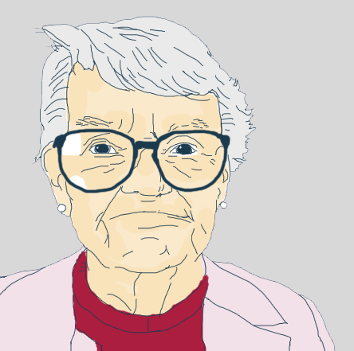
Judith Jarvis Thomson: Il caso del chirurgo
Un brillante chirurgo trapiantato ha cinque pazienti, ognuno dei quali ha bisogno di un organo diverso, ognuno dei quali morirà senza quell'organo. Purtroppo, non sono disponibili organi per eseguire nessuna di queste cinque operazioni di trapianto.
Un giovane viaggiatore sano, appena passando per la città in cui lavora il medico, entra per un controllo di routine. Nel corso del controllo, il medico scopre che i suoi organi sono compatibili con tutti e cinque i suoi pazienti morenti.
Supponiamo inoltre che se il giovane scomparisse, nessuno avrebbe sospettato il medico. Sostieni la moralità del medico per uccidere quel turista e fornire i suoi organi sani a quelle cinque persone morenti e salvare le loro vite?

Slide 14
Grazie per la vostra attenzione!
giovanni.sartor@unibo.it

